Slide 1

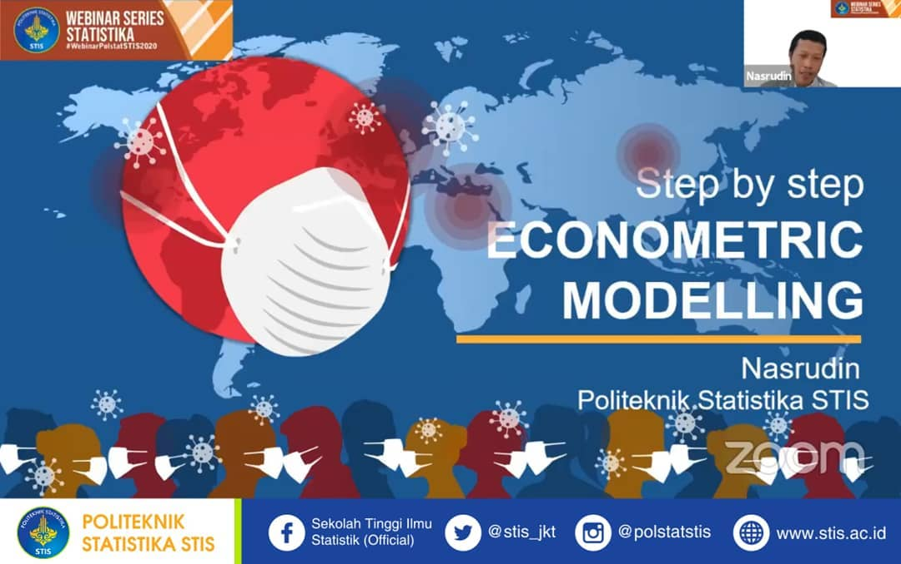
Pertemuan 10
Official Statistics Lanjutan
Indikator Kesehatan

Slide 2
SUB TOPIK:
  Pendahuluan
  Isu Global
  Kesehatan masyarakat
  Kesehatan Reproduksi dan Keluarga Berencana
  Gizi
  Perumahan

Slide 3
Pendahuluan

Slide 4
Konsep & Definisi Kesehatan
World Health Organization (WHO),
kesehatan adalah keadaan sejahtera badan, jiwa dan sosial yang memungkinkan setiap orang hidup produktif secara sosial dan ekonomi.
Undang-Undang Kesehatan No. 36 Tahun 2009
kesehatan adalah keadaan sehat, baik secara fisik, mental, spiritual maupun sosial yang memungkinkan setiap orang untuk hidup produktif secara sosial dan ekonomi. (Notoatmodjo,2012).

Slide 5
Indikator Kesehatan
With the goal of good health in mind, think of an indicator as “…a measure that helps quantify the achievement of a goal.”
Mark Friedman*
Indikator baik jika fokus pada persoalan pokok kesehatan dan dapat membandingkan: antar waktu, antar wilayah, dan antar kelompok masyarakat
* Mark Friedman adalah ahli ekonomi dari USA yang banyak menulis tentang indikator. Salah satu tulisannya “Trying hard is not good enough: How to produce measurable improvement for customers and communities”

Slide 6
Kegunaan Indikator Kesehatan
  Perencanaan pembangunan kesehatan masyarakat dan permasalahan kesehatan spesifik
  Mengukur derajat dan status kesehatan masyarakat
  Memantau dan mengevaluasi perkembangan kesehatan masyarakat dan pelaksanaan program di bidang kesehatan
  Mengetahui dan perbaikan permasalahan terkait kesehatan masyarakat dan permasalahan kesehatan spesifik

Slide 7
Pemanfaatan Indikator Kesehatan
Disparities Analysis (analisa ketimpangan)
Social indicators (masalah sosial)
Ranked comparisons, benchmarks, composite measures (perbandingan untuk percontohan)
Children and families empowerment (pemberdayaan keluarga)
Local health planning (perencanaan kesehatan)
Comprehensive indicator systems analysis (analisa lintas sektor)
Health system performance evaluation (evaluasi kinerja sistem kesehatan)

Slide 8

Isu Global dan Nasional

Slide 9
Sustainable Development Goals
Tujuan 3 SDGs (TPB): Menjamin kehidupan yang sehat dan meningkatkan kesejahteraan seluruh penduduk semua usia.
Terdapat 13 target (diukur melalui 50 indikator) yaitu,
3.1. Mengurangi kematian ibu
Pada tahun 2030, mengurangi rasio angka kematian ibu hingga kurang dari 70 per 100.000 kelahiran hidup
3.2. Mengakhiri semua kematian yang dapat dicegah di bawah usia 5 tahun
Pada tahun 2030, mengakhiri kematian bayi baru lahir dan balita yang dapat dicegah, dengan seluruh negara berusaha menurunkan Angka Kematian Neonatal setidaknya hingga 12 per 1.000 KH (Kelahiran Hidup) dan Angka Kematian Balita 25 per 1.000
3.3. Memerangi penyakit menular
Pada tahun 2030, mengakhiri epidemi AIDS, tuberkulosis, malaria, dan penyakit tropis yang terabaikan, dan memerangi hepatitis, penyakit bersumber air, serta penyakit menular lainnya

Slide 10
3.4. Pada tahun 2030, mengurangi hingga sepertiga angka kematian dini akibat penyakit tidak menular, melalui pencegahan dan pengobatan, serta meningkatkan kesehatan mental dan kesejahteraan
3.5. Mencegah dan mengobati penyalahgunaan zat, termasuk penyalahgunaan narkotika dan penggunaan alkohol yang membahayakan
3.6. mengurangi kecelakaan lalu lintas dan kematian
Pada tahun 2030, mengurangi separuh jumlah kematian dan cedera akibat kecelakaan lalu lintas
3.7. Akses universal terhadap perawatan seksual dan reproduksi, keluarga berencana dan pendidikan
Pada tahun 2030, menjamin akses universal terhadap layanan kesehatan seksual dan reproduksi, termasuk keluarga berencana, informasi dan pendidikan, dan integrasi kesehatan reproduksi ke dalam strategi dan program nasional
3.8. Mencapai cakupan kesehatan universal
Mencapai cakupan kesehatan universal, termasuk perlindungan risiko keuangan, akses terhadap pelayanan kesehatan dasar yang baik, dan akses terhadap obat-obatan dan vaksin dasar yang aman, efektif, berkualitas, dan terjangkau bagi semua orang
3.9. Mengurangi penyakit dan kematian akibat bahan kimia berbahaya dan polusi
Pada tahun 2030, secara substansial mengurangi jumlah kematian dan kesakitan akibat bahan kimia berbahaya serta polusi dan kontaminasi udara, air dan tanah

Slide 11
3.A. Melaksanakan konvensi kerangka kerja WHO tentang pengendalian tembakau
Memperkuat pelaksanaan the Framework Convention on Tobacco Control WHO di seluruh negara sebagai langkah yang tepat
3.B. Mendukung penelitian, pengembangan, dan akses universal terhadap vaksin dan obat-obatan yang terjangkau
Mendukung penelitian dan pengembangan vaksin dan obat penyakit menular dan tidak menular yang terutama berpengaruh terhadap negara berkembang
3.C. Meningkatkan pembiayaan kesehatan dan mendukung tenaga kesehatan di negara berkembang
Meningkatkan secara signifikan pembiayaan kesehatan dan rekrutmen, pengembangan, pelatihan, dan retensi tenaga kesehatan di negara berkembang, khususnya negara kurang berkembang, dan negara berkembang pulau kecil.
3.D. Meningkatkan sistem peringatan dini untuk risiko kesehatan global
Memperkuat kapasitas semua negara, khususnya negara-negara berkembang, untuk peringatan dini, pengurangan risiko dan manajemen risiko kesehatan nasional dan global

Slide 12
Angka Kematian Ibu (Maternal Mortality)
Definisi Mortalitas Organisasi Kesehatan Dunia (WHO): menghilangnya semua tanda-tanda kehidupan secara permanen, yang bisa terjadi setiap saat setelah kelahiran hidup.
Untuk mencapai target 3.1 yaitu Mengurangi kematian ibu dan target 3.2 yaitu Mengakhiri semua kematian yang dapat dicegah di bawah usia 5 tahun, angka kematian bayi dan angka kematian neonatal:
diperlukan usaha yang sungguh-sungguh dari berbagai instansi terkait, mulai dari pemerintah, baik pusat maupun daerah, LSM dan masyarakat pada umumnya.
indikator-indikator apa yang perlu diperhatikan untuk menurunkan Angka Kematian Balita dan Angka Kematian Ibu?

Slide 13
Angka Kematian Ibu (Maternal Mortality)
Rumus:
AKI = | ∑ Kematian Ibu | x | K
 | ∑ Kelahiran Hidup
Dimana:
Jumlah Kematian Ibu yang dimaksud adalah banyaknya kematian ibu yang disebabkan karena kehamilan, persalinan sampai 42 hari setelah melahirkan, pada tahun tertentu, di daerah tertentu.
Jumlah kelahiran hidup adalah banyaknya bayi yang lahir hidup pada tahun tertentu, di daerah tertentu.
Konstanta = 100.000

Slide 14
Angka Kematian Ibu/Maternal Mortality LF2020
No. | PROVINSI | MMR
1 | ACEH | 201
2 | SUMATERA UTARA | 195
3 | SUMATERA BARAT | 178
4 | RIAU | 158
5 | JAMBI | 177
6 | SUMATERA SELATAN | 175
7 | BENGKULU | 179
8 | LAMPUNG | 192
9 | KEPULAUAN BANGKA BELITUNG | 198
10 | KEPULAUAN RIAU | 142
11 | DKI JAKARTA | 48
12 | JAWA BARAT | 187
13 | JAWA TENGAH | 183
14 | DI YOGYAKARTA | 58
15 | JAWA TIMUR | 184
16 | BANTEN | 127
17 | BALI | 85
No. | PROVINSI | MMR
18 | NUSA TENGGARA BARAT | 257
19 | NUSA TENGGARA TIMUR | 316
20 | KALIMANTAN BARAT | 246
21 | KALIMANTAN TENGAH | 200
22 | KALIMANTAN SELATAN | 224
23 | KALIMANTAN TIMUR | 177
24 | KALIMANTAN UTARA | 194
25 | SULAWESI UTARA | 230
26 | SULAWESI TENGAH | 264
27 | SULAWESI SELATAN | 192
28 | SULAWESI TENGGARA | 226
29 | GORONTALO | 266
30 | SULAWESI BARAT | 274
31 | MALUKU | 261
32 | MALUKU UTARA | 255
33 | PAPUA BARAT | 343
34 | PAPUA | 565
35 | INDONESIA | 189

Slide 15
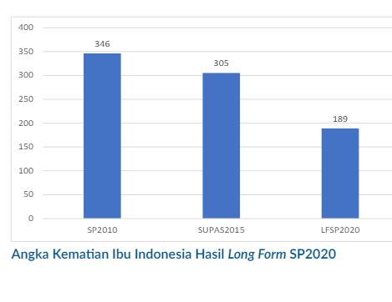
Meskipun AKI di Indonesia mengalami penurunan, masih lebih tinggi dibandingkan negara tetangga di ASEAN

Slide 16
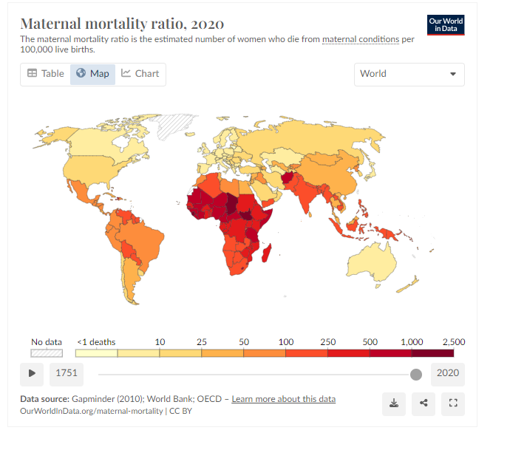
Perbandingan Angka Kematian Ibu tahun 2020
Sebagai perbandingan AKI Indonesia tahun 2017 adalah 177, Malaysia 29, Thailand 37, Vietnam 43, dan Philipina 121.
Meskipun terdapat penurunan kematian ibu, (AKI) Sub-Sahara Afrika pada tahun 2017 melebihi 500 kematian ibu per 100.000 kelahiran hidup, lebih dari 60 kali lipat angka kematian ibu di Uni Eropa.

Slide 17
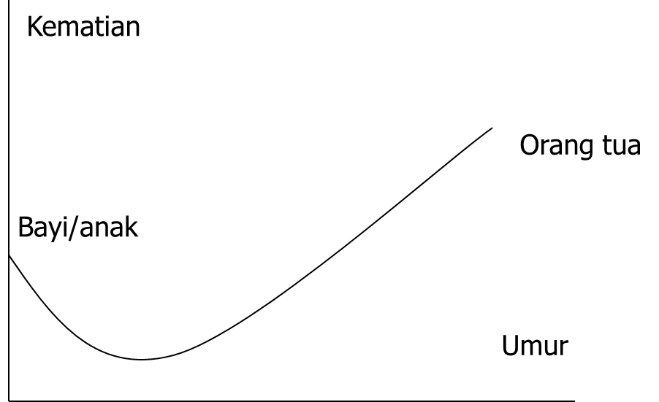
Angka Kematian Balita, Anak, Bayi dan Neonatal
Pola Kematian menurut Umur

Slide 18
Angka Kematian Balita
Konsep
Balita atau bawah lima tahun adalah semua anak termasuk bayi yang baru lahir, yang berusia 0 sampai menjelang tepat 5 tahun (4 tahun, 11 bulan, 29 hari). Pada umumnya ditulis dengan notasi 0-4 tahun.
Definisi
Angka Kematian Balita adalah jumlah kematian anak berusia 0-4 tahun selama satu tahun tertentu per 1.000 anak umur yang sama pada pertengahan tahun itu (termasuk kematian bayi).

Slide 19
Angka Kematian Balita
Cara Menghitung
AK Balita = | D_{0-4 thn} | x | K
 | ∑ P_{0-4 thn}
Dimana:
AK Balita | = | Angka kematian anak berumur 0 tahun sampai dengan kurang dari 5 tahun
D_{0-4 thn} | = | Banyaknya kematian anak berusia 0-4 th pada satu tahun ttt. di daerah ttt.
∑ P_{0-4 thn} | = | Jumlah penduduk berusia 0-4 th pada pertengahan tahun ttt. didaerah ttt.
K | = | Bilangan konstan 1.000

Slide 20
Angka Kematian Anak
Konsep
penduduk yang berusia satu sampai menjelang 5 tahun atau tepatnya 1 sampai dengan 4 tahun 11 bulan 29 hari.
Mencerminkan kondisi kesehatan lingkungan yang langsung mempengaruhi tingkat kesehatan anak.
Angka Kematian Anak akan tinggi bila terjadi:
- salah gizi atau gizi buruk,
- kebersihan diri dan kebersihan yang buruk,
- tingginya prevalensi penyakit menular pada anak,
- kecelakaan yang terjadi di dalam atau sekitar rumah (Budi Utomo, 1985).

Slide 21
Angka Kematian Anak
AK Anak = | D_{1-4 thn} | x | K
 | ∑ P_{1-4 thn}
Dimana:
AK Anak | = | Angka Kematian Anak berumur 1 tahun sampai dengan kurang dari 5 tahun
D_{1-4 thn} | = | Banyaknya kematian anak berusia 1-4 th (yang belum tepat berusia 5 tahun) pada satu tahun tertentu di daerah tertentu
∑ P_{1-4 thn} | = | Jumlah penduduk berusia 1-4 pada pertengahan tahun ttt. didaerah ttt
K | = | Bilangan konstan 1.000

Slide 22
Tabel. Angka Kematian Anak dan Balita untuk Periode 10 Tahun sebelum Survai menurut Karakteristik Ekonomi dan Sosial
Latar Belakang | Angka Kematian Anak |  | Angka Kematian Balita
Tahun | 2003 | 2007 | 2003 | 2007
Tempat Tinggal Perkotaan Perdesaan | 11 13 | 7 6 | 42 65 | 38 60
Pendidikan Ibu Tidak Sekolah Tidak Tamat SD Tamat SD Tdk Tamat SMP Tamat SMP+ | 25 16 11 11 5 | 22 19 12 10 8 | 90 80 54 47 28 | 94 69 56 45 32
Indeks Kekayaan Terbawah Menengah Bawah Menengah Menengah Atas Teratas | 17 15 12 9 5 | 23 12 12 8 6 | 77 64 56 45 22 | 77 59 44 36 32
Sumber Data: SDKI 2002-2003, 2007, untuk periode 10 tahun sebelum survai.

Slide 23
Angka Kematian Anak
AK Anak = | D_{1-4 thn} | x | K
 | ∑ P_{1-4 thn}
Dimana:
AK Anak | = | Angka Kematian Anak berumur 1 tahun sampai dengan kurang dari 5 tahun
D_{1-4 thn} | = | Banyaknya kematian anak berusia 1-4 th (yang belum tepat berusia 5 tahun) pada satu tahun tertentu di daerah tertentu
∑ P_{1-4 thn} | = | Jumlah penduduk berusia 1-4 pada pertengahan tahun ttt. didaerah ttt
K | = | Bilangan konstan 1.000

Slide 24
Angka Kematian Neonatal
Definisi
Angka Kematian Neo-Natal adalah kematian yang terjadi sebelum bayi berumur satu bulan atau 28 hari per 1.000 kelahiran hidup pada satu tahun tertentu.
Rumus:
AK Neo-Natal = | D_{0-<1 blln} | x | K
 | ∑ Lahir Hidup
Dimana:
AK Neo-Natal | = | Angka Kematian Bayi umur 0-<1bulan
D_{0-<1 bln} | = | Jumlah Kematian Bayi umur 0 - kurang 1 bulan pada satu tahun tertentu di daerah tertentu
∑ Lahir Hidup | = | Jumlah Kelahiran Hidup pada satu tahun tertentu di daerah tertentu
K | = | Bilangan konstan 1.000

Slide 25
Angka Kematian Post Neonatal
Definisi
Angka Kematian Post Neo-natal atau Post Neo-natal Death Rate adalah kematian yang terjadi pada bayi yang berumur antara 1 bulan sampai dengan kurang 1 tahun per 1.000 kelahiran hidup pada satu tahun tertentu.
Rumus:
AK Post Neo-Natal = | D_{1 bln-<1 thn} | x | K
 | ∑ Lahir Hidup
Dimana:
AK Post Neo-Natal | = | Angka Kematian Bayi berumur 1 bulan sampai dengan kurang dari 1 tahun
D_{1 bln-<1 thn} | = | Jumlah Kematian Bayi berumur 1 bulan - kurang dari 1 tahun pada satu tahun tertentu di daerah tertentu
∑ Lahir Hidup | = | Jumlah Kelahiran Hidup pada satu tahun tertentu di daerah tertentu
K | = | Bilangan konstan 1.000

Slide 26
Angka Kematian Bayi
Kematian bayi: kematian yang terjadi antara saat setelah bayi lahir sampai bayi belum berusia tepat satu tahun.
Cara Menghitung:
AKB = | D_{0-<1 th} | x | K
 | ∑ Lahir Hidup
Dimana:
AKB | = | Angka Kematian Bayi / Infant Mortality Rate (IMR)
D_{0-<1 th} | = | Jumlah Kematian Bayi (berumur kurang 1 tahun) pada satu tahun ttt di daerah ttt.
∑ Lahir Hidup | = | Jumlah Kelahiran Hidup 1 tahun tertentu di daerah tertentu
K | = | Bilangan konstan 1.000

Slide 27
Kegunaan Angka Kematian Bayi, Neonatal, Post Neo Natal, anak dan Balita
Angka Kematian Bayi
Program untuk mengurangi angka kematian neo-natal adalah bersangkutan dengan program pelayanan kesehatan ibu hamil, misalnya program pemberian pil besi dan suntikan anti tetanus.
Angka Kematian Post-NeoNatal dan Angka Kematian Anak serta Kematian Balita berguna untuk:
- mengembangkan program imunisasi,
- Program pencegahan penyakit menular terutama anak,
- Program penerangan tentang gizi, dan
- Pemberian makanan sehat untuk anak dibawah usia 5 th

Slide 28
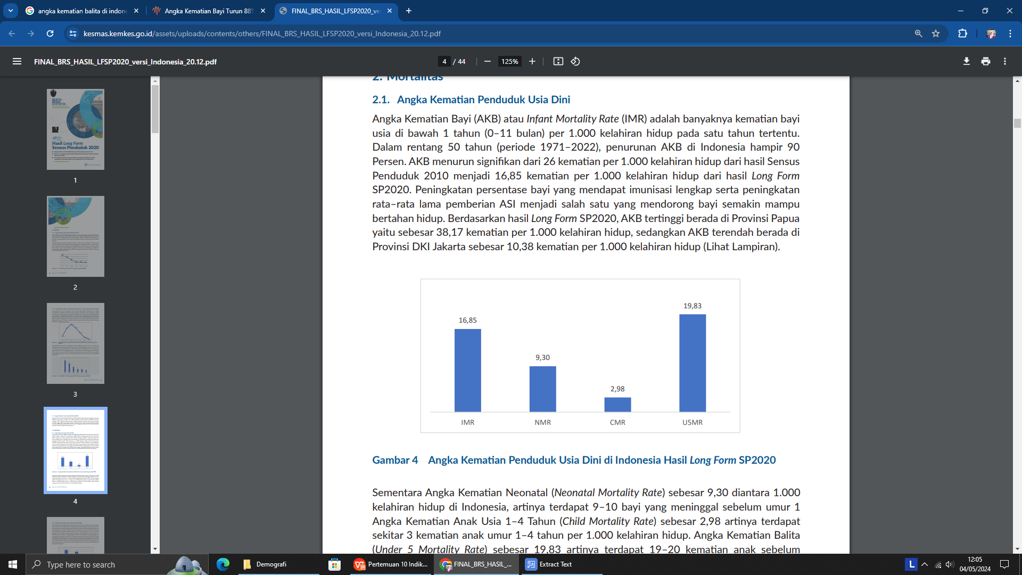
Angka Kematian Balita, Anak, Bayi dan Neonatal
Berikut ini angka kematian Penduduk Usia Dini berdasarkan SP 2020:
Anak Usia 0-28 hari(Neonatal): 9,3 anak per 1.000 kelahiran
Anak Usia 1-4 Tahun: 2,98 anak per 1.000 kelahiran
Balita (kurang dari 5 tahun): 19,83 anak per 1.000 kelahiran
Angka Kematian Penduduk Usia Dini berdasarkan Hasil SP 2020:

Slide 29

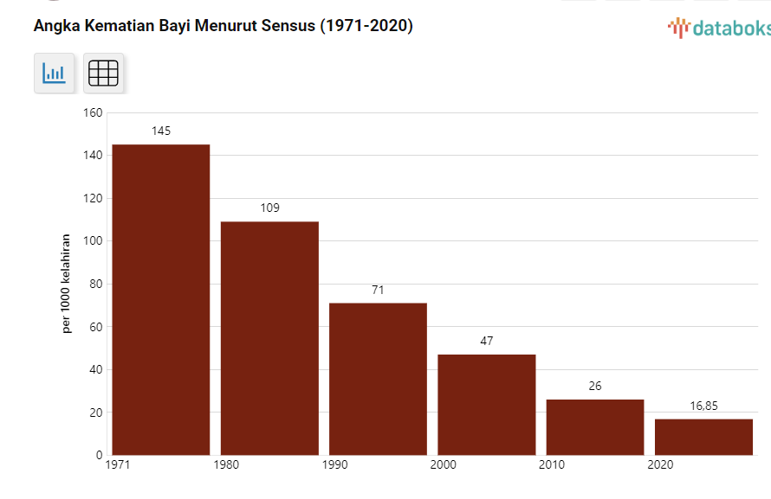
Angka Kematian Balita, Anak, Bayi dan Neonatal
Tren Angka Kematian Bayi menurut Sensus 1971 - 2020

Slide 30
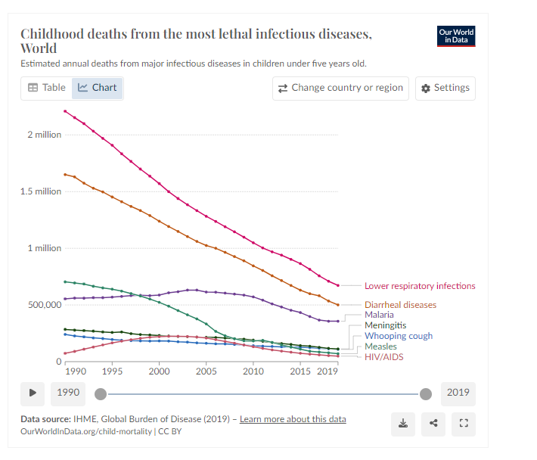
Penyakit menular paling mematikan dari waktu ke waktu
Grafik menunjukkan jumlah kematian tahunan akibat beberapa penyakit menular paling mematikan di kalangan anak-anak.
Kematian yang disebabkan oleh malaria dan HIV/AIDS meningkat tahun 1990an.
Sejak tahun 2005 dan seterusnya, jumlah kematian akibat penyakit ini telah menurun.

Slide 31
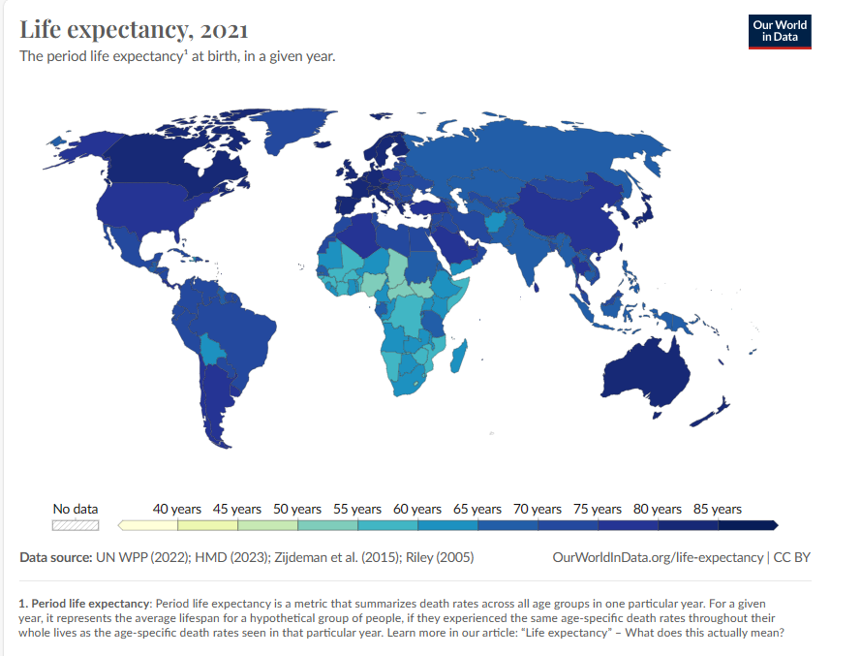
Angka Harapan Hidup (AHH)
Untuk memahami kesehatan suatu populasi, dapat dilakukan dengan melihat angka harapan hidup (saat lahir).
Peta menunjukkan tahun 2021 AHH di beberapa negara Sub-Saharan adalah 60 tahun, dibandingkan beberapa negara yang mencapai di atas 80 th seperti Jepang.

Slide 32
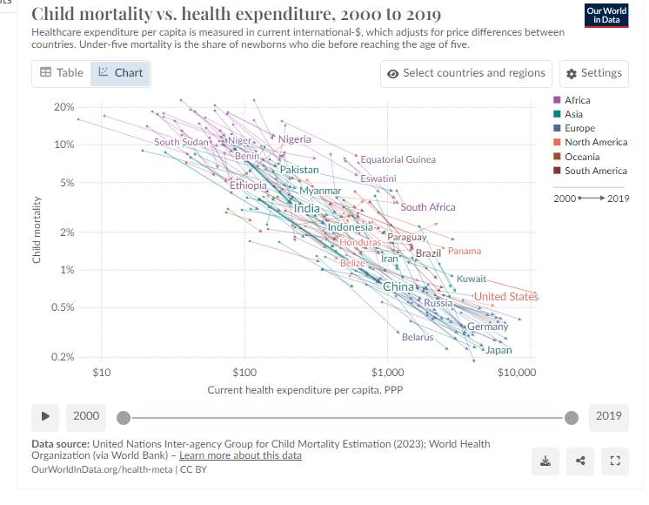
Salah satu upaya meningkatkan derajat kesehatan Masyarakat adalah dengan Investasi kesehatan.
Gambar berikut menunjukkan adanya hubungan negatif antara pengeluaran kesehatan perkapita dengan kematian anak

Slide 33

Kesehatan Reproduksi dan Keluarga Berencana

Slide 34
Kesehatan Reproduksi
Kesehatan Reproduksi adalah keadaan sejahtera fisik, mental dan sosial yang utuh dalam segala hal yang berkaitan dengan fungsi, peran & sistem reproduksi.
Perempuan di negara-negara berpendapatan rendah memiliki risiko kematian ibu yang tinggi. Resiko kematian perempuan berusia 15 tahun disebabkan karena kematian maternal. Di negara-negara berpendapatan tinggi, angka kematian ibu (maternal) adalah 1 dari 5.300, sementara di negara-negara berpendapatan rendah 1 diantara 49 perempuan.

Slide 35
Perempuan meninggal akibat komplikasi selama dan setelah kehamilan dan persalinan dan sebagian besar dapat dicegah atau diobati. Komplikasi lain mungkin sudah ada sebelum kehamilan namun memburuk selama kehamilan.
Komplikasi utama yang menyebabkan hampir 75% kematian ibu adalah:
severe bleeding (pendarahan, kebanyakan setelah melahirkan);
Infections (infeksi, biasanya setelah melahirkan);
high blood pressure (tekanan darah tinggi selama kehamilan/ preeklampsia dan eklamsia);
complications from delivery (komplikasi persalinan);
unsafe abortion (aborsi yang tidak aman).

Slide 36
Faktor-faktor yang menghalangi perempuan untuk menerima atau mencari pelayanan selama hamil dan melahirkan:
kegagalan sistem kesehatan
buruknya kualitas layanan (termasuk sikap tidak hormat, penganiayaan dan pelecehan);
jumlah tenaga kesehatan yang tidak memadai dan kurang terlatih,
kekurangan pasokan medis penting; dan
buruknya akuntabilitas sistem kesehatan;.
faktor-faktor penentu sosial (pendapatan, akses terhadap pendidikan, ras dan etnis) sehingga beberapa sub-populasi berisiko lebih besar;
norma dan/atau ketidaksetaraan gender, mengakibatkan rendahnya prioritas terhadap hak-hak perempuan dan anak perempuan, layanan kesehatan seksual dan reproduksi yang aman, berkualitas dan terjangkau;
faktor eksternal yang berkontribusi terhadap ketidakstabilan sistem kesehatan, seperti krisis iklim dan kemanusiaan.

Slide 37

Kesehatan Masyarakat

Slide 38
Pembangunan Bidang Kesehatan
Kesehatan masyarakat
Meningkatkan derajat kesehatan (hidup lebih lama) dan status kesehatan masyarakat (sehat)
4 program utama: promotif, preventif, kuratif, rehabilitatif

Slide 39
Pembangunan Bidang Kesehatan
Promotif/kampanye
  perilaku hidup sehat
  ciptakan lingkungan sehat
  hindari (asap) rokok, olahraga memadai, bergerak 10.000 langkah/hari
  makanan seimbang: karbohidrat, protein, lemak, serat
Preventif
  pencegahan
  imunisasi: pemberian kekebalan buatan, sejak lahir
  pembersihan/treatment lingkungan
Kuratif
  pengobatan
  pemeliharaan
  perawatan
Rehabilitatif
  pemulihan

Slide 40
Pembangunan Bidang Kesehatan
menumbuhkan perilaku dan keinginan hidup sehat pada individu
Paradigma Sehat
prioritas promotif dan preventif dibandingkan kuratif dan rehabilitatif
Imunisasi adalah paradigma sehat dalam upaya pencegahan yang paling efektif (Mardianti & Farida, 2020).
Imunisasi merupakan investasi kesehatan untuk masa depan karena dapat memberikan perlindungan terhadap penyakit infeksi, mencegah seseorang jatuh sakit yang membutuhkan biaya yang lebih mahal.

Slide 41
Imunisasi
Imunisasi berasal dari kata imun, kebal atau resisten
Imunisasi adalah proses membuat seseorang imun atau kebal terhadap suatu penyakit melalui pemberian vaksin yang merangsang sistem kekebalan tubuh membentuk antibodi supaya kebal terhadap penyakit tertentu.
Vaksin adalah suatu produk biologis yang terbuat dari kuman, komponen kuman (bakteri, virus atau riketsia), atau racun kuman (toxoid) yang telah dilemahkan atau dimatikan dan akan menimbulkan kekebalan spesifik secara aktif terhadap penyakit tertentu.

Slide 42
Jenis-jenis vaksin
1) Vaksin BCG (Bacillus Calmette Guerine), untuk kekebalan aktif terhadap tuberkulosa.
2) Vaksin DPT (Difteri Pertusis Tetanus), untuk kekebalan secara simultan terhadap difteri, pertusis dan tetanus.
3) Vaksin TT (Tetanus Toksoid), untuk kekebalan aktif terhadap tetanus.
Vaksin DT (Difteri dan Tetanus), untuk kekebalan simultan terhadap difteri dan tetanus.
5) Vaksin Polio (Oral Polio Vaccine), untuk kekebalan aktif terhadap poliomyelitis.
Vaksin Campak, untuk kekebalan aktif terhadap penyakit campak.
Vaksin Hepatitis B, untuk kekebalan aktif terhadap infeksi yang disebabkan oleh virus hepatitis B.
8) Vaksin DPT/HB, untuk kekebalan aktif terhadap penyakit difteri, tetanus, pertusis dan hepatitis B.

Slide 43
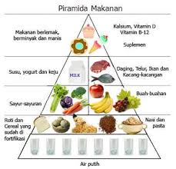
Indikator Gizi

Slide 44

Pendahuluan
Keberhasilan pembangunan nasional suatu bangsa ditentukan oleh ketersediaan SDM berkualitas, yaitu SDM yang memiliki fisik yang tangguh, mental yang kuat dan kesehatan yang prima di samping penguasaan terhadap ilmu pengetahuan dan teknologi.
Kekurangan gizi dapat merusak kualitas SDM.
Masa kehamilan merupakan periode yang sangat menentukan kualitas SDM di masa depan, karena tumbuh kembang anak sangat ditentukan oleh kondisinya saat masa janin dalam kandungan.
Akan tetapi perlu diingat bahwa keadaan kesehatan dan status gizi ibu hamil ditentukan juga jauh sebelumnya, yaitu pada saat remaja atau usia sekolah.
Demikian seterusnya status gizi remaja atau usia sekolah ditentukan juga pada kondisi kesehatan dan gizi pada saat lahir dan balita.

Slide 45
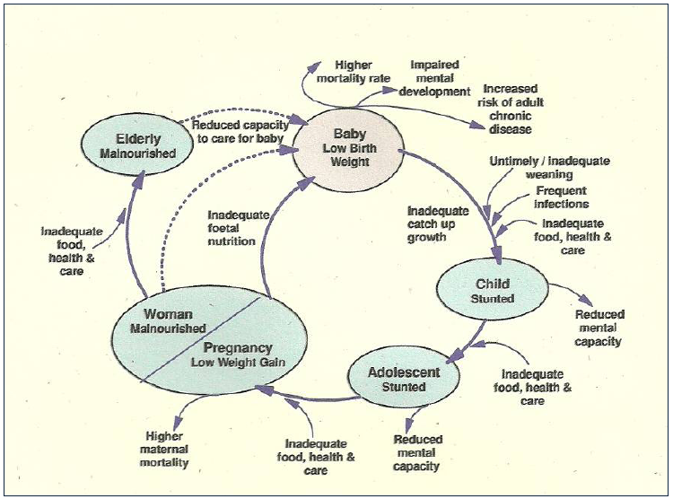
Nutrisi Sepanjang Siklus Hidup

Slide 46


Slide 47


Slide 48
Penilaian Status Gizi₍₁₎
Salah satu cara melakukan penilaian status gizi pada kelompok masyarakat adalah dengan pengukuran tubuh manusia yang dikenal dengan Antropometri.
Dalam pemakaian untuk penilaian status gizi, antropometri disajikan dalam bentuk indeks yang dikaitkan dengan variabel lain.
Variabel tsb adalah sebagai berikut:
  Umur → umur dalam bulan penuh, sisa umur dalam hari tidak diperhitungkan
  Berat badan → peka terhadap perubahan yang mendadak karena penyakit infeksi atau konsumsi makanan yang menurun
  Tinggi badan → sangat baik untuk melihat keadaan gizi masa lalu terutama yang berkaitan dengan BBLR dan kurang gizi pada masa balita

Slide 49
Penilaian Status Gizi₍₂₎
Berat badan ini dinyatakan dalam bentuk indeks BB/U (berat badan menurut umur) atau melakukan penilaian dengan melihat perubahan berat badan pada saat pengukuran dilakukan, yang dalam penggunaannya memberikan gambaran keadaan kini.
Berat badan paling banyak digunakan karena hanya memerlukan satu pengukuran, hanya saja tergantung pada ketetapan umur, tetapi kurang dapat menggambarkan kecenderungan perubahan situasi gizi dari waktu ke waktu (Djumadias Abunain, 1990).

Slide 50
Penilaian Status Gizi₍₃₎
Tinggi badan dinyatakan dalam bentuk Indeks TB/U (tinggi badan menurut umur), atau juga indeks BB/TB (berat badan menurut tinggi badan) jarang dilakukan karena perubahan tinggi badan yang lambat dan biasanya hanya dilakukan setahun sekali.
Keadaan indeks ini pada umumnya memberikan gambaran keadaan lingkungan yang tidak baik, kemiskinan dan akibat tidak sehat yang menahun (Depkes RI, 2004).

Slide 51
Penilaian Status Gizi₍₄₎
Penggunaan indeks BB/U, TB/U, dan BB/TB merupakan indikator status gizi untuk melihat adanya gangguan fungsi pertumbuhan dan komposisi tubuh (M. Khumaidi, 1994).
Penggunaan berat badan dan tinggi badan akan lebih jelas dan peka dalam menunjukkan keadaan gizi kurang bila dibandingkan dengan penggunaan BB/U.
Dinyatakan dalam BB/TB, menurut standar WHO bila prevalensi kurus/wasting < -2SD diatas 10% menunjukkan suatu daerah tsb mempunyai masalah gizi yang sangat serius dan berhubungan langsung dengan angka kesakitan.

Slide 52
Konsep dan Definisi₍₁₎
Gizi kurang dan Gizi Buruk adalah status gizi yang didasarkan pada indeks Berat Badan menurut Umur (BB/U) yang merupakan padanan istilah underweight (gizi kurang) dan severely underweight (gizi buruk).
Pendek dan Sangat Pendek adalah status gizi yang didasarkan pada indeks Panjang Badan menurut Umur (PB/U) atau Tinggi Badan menurut Umur (TB/U) yang merupakan padanan istilah stunted (pendek) dan severely stunted (sangat pendek).
Kurus dan Sangat Kurus adalah status gizi yang didasarkan pada indeks Berat Badan menurut Panjang Badan (BB/PB) atau Berat Badan menurut Tinggi Badan (BB/TB) yang merupakan padanan istilah wasted (kurus) dan severely wasted (sangat kurus).

Slide 53
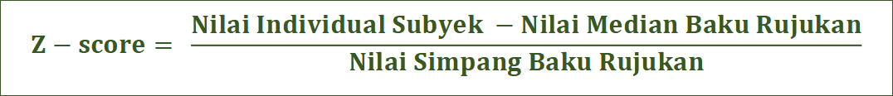
Konsep dan Definisi₍₂₎
Status Gizi Anak adalah keadaan kesehatan anak yang ditentukan oleh derajat kebutuhan fisik energi dan zat-zat gizi lain yang diperoleh dari pangan dan makanan yang dampak fisiknya diukur secara antropometri ( Suharjo, 1996), dan dikategorikan berdasarkan standar baku WHO-NCHS dengan indeks BB/U, TB/U dan BB/TB.
Pengukuran Skor Simpangan Baku (Z-score) diperoleh dari:
$$Z−score= \frac{Nilai Individual Subyek −Nilai Median Baku Rujukan}{Nilai Simpang Baku Rujukan}$$

Slide 54
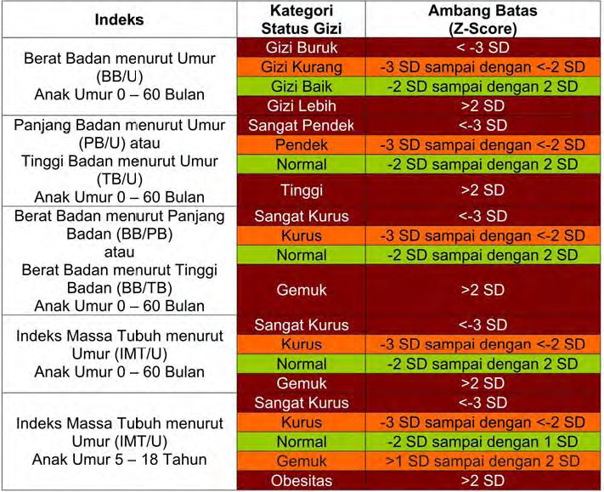
Kategori dan Ambang Batas Status Gizi Anak Berdasarkan Indeks₍₁₎

Slide 55
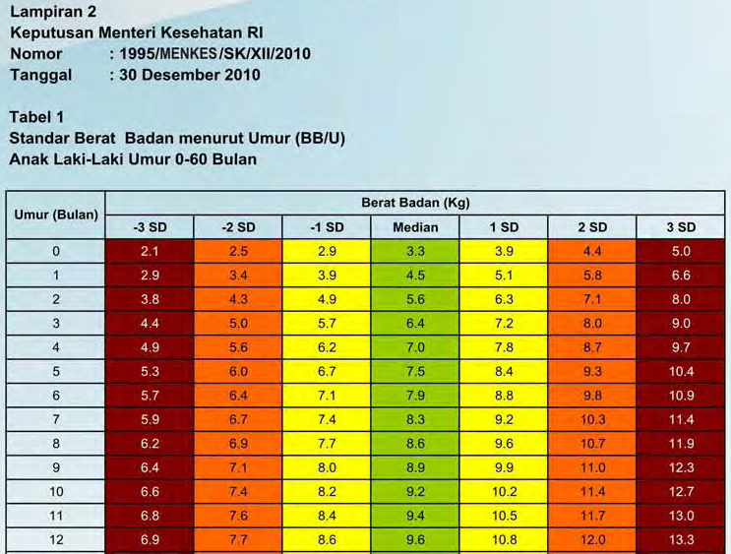
Kategori dan Ambang Batas Status Gizi Anak Berdasarkan Indeks₍₂₎

Slide 56
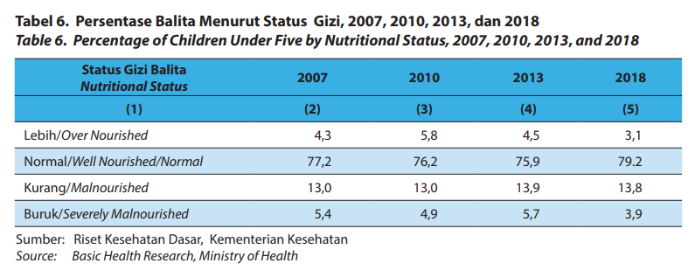

Slide 57
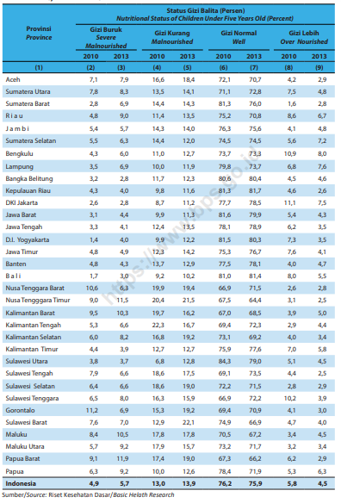

Slide 58
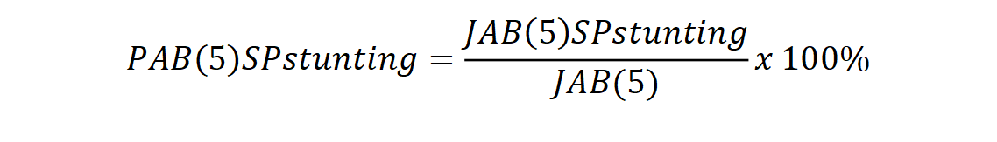
Prevalensi Stunting (Pendek dan Sangat Pendek) pada Anak di Bawah 5 Tahun/Balita
$$PAB\left(5\right)SPstunting=\frac{JAB\left(5\right)SPstunting}{JAB(5)}x 100\%$$
dimana:
PAB(5)SPstunting : Prevalensi anak balita yang menderita sangat pendek (stunting)
JAB(5)SPstunting : Jumlah anak balita sangat pendek (stunting)
JAB(5) : Jumlah anak balita

Slide 59
Prevalensi Stunting (Pendek dan Sangat Pendek) pada Anak di Bawah 5 Tahun (Balita)
Kondef | : | Stunting (pendek/sangat pendek) adalah kondisi kurang gizi kronis yang diukur berdasarkan indeks tinggi badan menurut umur (TB/U) dibandingkan dengan menggunakan standar WHO tahun 2005. Data tinggi badan pada Riset Kesehatan Dasar (Riskesdas) menjadi analisis untuk status gizi dan tinggi badan setiap anak balita dikonversikan ke dalam nilai terstandar (Z-score) menggunakan baku antropometri anak balita WHO 2005. Klasifikasi berdasarkan indikator TB/U adalah sebagai berikut standar dari WHO dan Keputusan Menteri Kesehatan RI Nomor: 1995/MENKES/SK/XII/2010: 1. Sangat pendek : Zscore <-3,0 2. Pendek : Zscore ≥- 3,0 s/d Zscore < -2,0

Slide 60
Prevalensi Stunting (Pendek dan Sangat Pendek) pada Anak di Bawah 5 Tahun (Balita)
Kegunaan | : | Indikator ini mengukur persentase anak balita yang tingginya dibawah ketinggian rata-rata penduduk acuan. Stunting pada anak-anak mencerminkan efek yang luas dari kekurangan gizi yang kronis dan menderita penyakit berulang yang disebabkan oleh latar belakang sosial dan ekonomi yang buruk. Stunting pada anak-anak dapat memiliki dampak serius pada perkembangan fisik, mental, dan emosional anak-anak, dan bukti menunjukkan bahwa efek dari stunting pada usia muda, khususnya pada perkembangan otak, sulit untuk memperbaikinya pada usia lanjut walaupun jika anak menerima gizi yang tepat. Selain itu anak yang mengalami stunting beresiko lebih besar menderita penyakit menular dan tidak menular pada usia dewasa seperti jantung, diabetes, dan penyakit pembuluh darah. Oleh karena itu, indikator ini menunjukan bahwa betapa pentingnya memberikan gizi yang cukup untuk anak-anak.
Sumber data | : | RISKESDAS

Slide 61
Provinsi | Persentase Balita Pendek Dan Sangat Pendek (Persen)
 | Pendek |  |  | Sangat Pendek
 | 2016 | 2017 | 2018 | 2016 | 2017 | 2018
ACEH | 18.84 | 23.50 | 21.10 | 7.56 | 12.20 | 16.00
SUMATERA UTARA | 15.10 | 16.00 | 19.20 | 9.34 | 12.50 | 13.20
SUMATERA BARAT | 18.88 | 21.30 | 20.30 | 6.66 | 9.30 | 9.60
RIAU | 17.75 | 18.50 | 17.10 | 7.32 | 11.20 | 10.30
JAMBI | 18.50 | 16.40 | 16.80 | 8.50 | 8.80 | 13.40
SUMATERA SELATAN | 14.58 | 14.90 | 17.20 | 4.66 | 7.90 | 14.40
BENGKULU | 16.35 | 20.80 | 18.20 | 6.61 | 8.60 | 9.80
LAMPUNG | 18.19 | 21.50 | 17.70 | 6.59 | 10.10 | 9.60
KEP. BANGKA BELITUNG | 15.70 | 18.00 | 16.10 | 6.22 | 9.30 | 7.30
KEP. RIAU | 15.64 | 16.30 | 15.10 | 7.21 | 4.70 | 8.50
DKI JAKARTA | 13.78 | 15.50 | 11.50 | 6.28 | 7.20 | 6.10
JAWA BARAT | 19.00 | 20.80 | 19.40 | 6.13 | 8.40 | 11.70
JAWA TENGAH | 17.78 | 20.60 | 20.10 | 6.09 | 7.90 | 11.20
DI YOGYAKARTA | 17.10 | 14.70 | 15.10 | 4.74 | 5.10 | 6.30
JAWA TIMUR | 18.62 | 18.80 | 19.90 | 7.51 | 7.90 | 12.90
BANTEN | 18.90 | 19.00 | 17.00 | 8.09 | 10.60 | 9.60
BALI | 14.48 | 14.20 | 16.30 | 5.22 | 4.90 | 5.60
NUSA TENGGARA BARAT | 21.66 | 26.00 | 24.30 | 8.31 | 11.20 | 9.20
NUSA TENGGARA TIMUR | 23.72 | 22.30 | 26.70 | 15.03 | 18.00 | 16.00
KALIMANTAN BARAT | 22.99 | 23.50 | 21.90 | 11.94 | 13.00 | 11.40
KALIMANTAN TENGAH | 22.91 | 23.60 | 21.30 | 11.20 | 15.40 | 12.70
KALIMANTAN SELATAN | 21.31 | 21.20 | 21.10 | 9.82 | 13.00 | 12.00
KALIMANTAN TIMUR | 19.92 | 22.00 | 19.00 | 7.22 | 8.60 | 10.20
KALIMANTAN UTARA | 21.31 | 22.10 | 20.10 | 10.29 | 11.30 | 6.80
SULAWESI UTARA | 14.42 | 17.30 | 15.70 | 6.79 | 14.10 | 9.80
SULAWESI TENGAH | 21.85 | 22.10 | 20.40 | 10.19 | 14.00 | 11.90
SULAWESI SELATAN | 25.87 | 24.60 | 23.20 | 9.73 | 10.20 | 12.50
SULAWESI TENGGARA | 20.64 | 21.20 | 18.60 | 8.93 | 15.20 | 10.10
GORONTALO | 21.50 | 20.50 | 19.80 | 11.54 | 11.20 | 12.70
SULAWESI BARAT | 25.02 | 25.10 | 25.40 | 14.69 | 14.90 | 16.20
MALUKU | 16.65 | 19.70 | 21.50 | 12.33 | 10.30 | 12.50
MALUKU UTARA | 19.72 | 16.80 | 20.40 | 4.87 | 8.20 | 11.00
PAPUA BARAT | 18.83 | 19.90 | 16.10 | 11.45 | 13.40 | 11.70
PAPUA | 16.35 | 16.90 | 17.80 | 11.64 | 15.90 | 15.30
INDONESIA | 18.97 | 19.80 | 19.30 | 8.57 | 9.80 | 11.50
Sumber : Pemantauan Status Gizi, Profil Kesehatan Indonesia, KEMENKES

Slide 62
Indikator Perumahan

Slide 63
Pendahuluan [1]
Rumah sebagai kebutuhan utama yang paling mendasar bagi manusia [sandang, pangan, papan] => tempat tinggal untuk berlindung (shelter)
Istilah yang lebih tepat adalah tempat tinggal sebagai pengganti dari rumah
  Kesulitan penyediaan tanah di kota besar tempat tinggal berupa rumah susun, apartment, flat, condominium,
  Kompleks perumahan dibangun di wilayah penyangga kota besar
  Menjamur ‘ruko’, ‘rukan’, di perkotaan sebagai solusi?
Informasi penting dan utama yang perlu diketahui adalah
  Berapa % keluarga/rumahtangga yang memiliki tempat tinggal
  Berapa banyak tempat tinggal yang mesti disediakan [backlog]

Slide 64
Pendahuluan [2]
Rumah yang ideal “1 keluarga menghuni 1 rumah” sehingga “pembinaan keluarga” dapat diwujudkan dengan baik sebagaimana Undang-Undang Nomor 1 Tahun 2011 tentang Perumahan dan Kawasan Permukiman
Konsep menghuni: setiap keluarga tidak wajib memiliki rumah, pemerintah mendorong agar setiap keluarga, terutama yang tergolong Masyarakat Berpenghasilan Rendah (MBR) bisa menghuni rumah yang layak: sewa/kontrak, beli, atau tinggal di rumah milik kerabat => terjamin kepastian bermukim (secure tenure)
Penanganan Backlog
  pemerintah 1980an ditangani Perumnas banyak membangun rumah
  pemerintah pada 2010-2014 membangun sejumlah rumah susun sewa (rusunawa) => penanganan backlog rumah di Indonesia.
  pengembang swasta: kompleks perumahan, rumah susun, apartemen
  masyarakat di Indonesia: membangun rumah tapak, rumah kost
Memenuhi standar rumah sehat layak huni

Slide 65
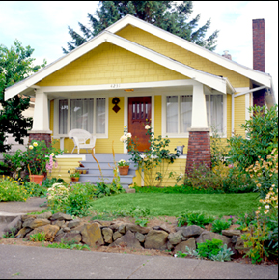
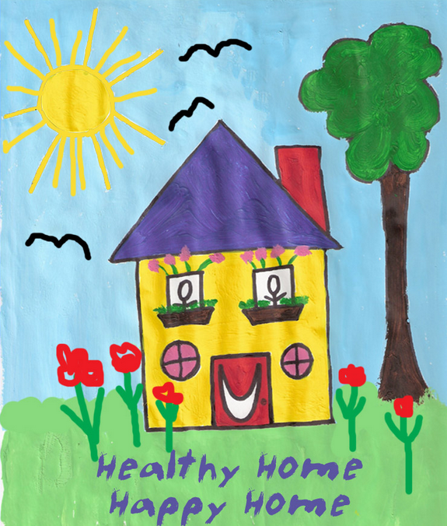
Prinsip Rumah Sehat

Slide 67
Prinsip Dasar Rumah Sehat
WHO (1989) menyebutkan perumahan yang layak harus dapat memberikan perlindungan terhadap paparan agen dan vektor penyakit menular, melalui:
pasokan air yang aman,
sanitasi pembuangan tinja,
pembuangan limbah padat rumah tangga,
drainase air permukaan,
kebersihan pribadi dan rumah tangga,
penyiapan makanan yang aman, dan
perlindungan struktural terhadap penularan penyakit.

Slide 68
Pasokan Air Bersih dan Aman
Pasokan air yang aman dan dapat diminum membantu dalam mencegah penyebaran penyakit pencernaan, mendukung kebersihan pribadi dan domestik, dan memberikan peningkatan standar hidup.
Sepertiga kematian anak di bawah umur 5 tahun di negara-negara berkembang disebabkan karena penyakit diare yang disebabkan oleh infeksi mikroorganisme yang terbawa air. Tingkat keparahan penyakit ini meningkat tajam saat paparan dikombinasikan dengan efek dari gizi buruk.
Karena air sangat penting bagi kehidupan, maka manusia harus dilindungi dari air yang terkontaminasi secara biologis, yang dapat membawa mikroorganisme berbahaya.

Slide 69
Sanitasi Pembuangan Tinja
Sanitasi pembuangan tinja dapat mengurangi transmisi penyakit melalui feses-oral dan pengembangbiakan serangga vector pembawa penyakit.
Salah satu sumber utama pencemaran biologis terhadap air, makanan, dan tanah adalah kotoran manusia.
Kontaminasi dapat terjadi di dekat rumah, seperti ketika orang buang air besar di tanah atau di daerah-daerah di mana sumber makanan tumbuh, atau ketika jamban terletak didekat sumber air untuk minum.
Paparan dari kotoran manusia ini juga mungkin dapat masuk ke sumber-sumber air yang mengalir dan kemudian masuk ke dalam rantai makanan, transmisi organisme patogen kepada orang-orang pada jarak tertentu dari situs asli kontaminasi.

Slide 70
Pembuangan Limbah Padat Rumah Tangga
Pembuangan yang memadai dan aman dari limbah padat domestik dapat mengurangi risiko kesehatan dan membantu untuk menyediakan lingkungan hidup yang lebih menyenangkan.
Metode penyimpanan dan pembuangan sampah yang tepat dapat mencegah serangga dan hewan pengerat vektor penyakit.
Metode yang tepat juga dapat melindungi orang terhadap zat beracun dan benda-benda yang mungkin dapat menyebabkan luka karena kecelakaan.

Slide 71
Pembuangan Limbah Padat Rumah Tangga
Pembuangan yang memadai dan aman dari limbah padat domestik dapat mengurangi risiko kesehatan dan membantu untuk menyediakan lingkungan hidup yang lebih menyenangkan.
Metode penyimpanan dan pembuangan sampah yang tepat dapat mencegah serangga dan hewan pengerat vektor penyakit.
Metode yang tepat juga dapat melindungi orang terhadap zat beracun dan benda-benda yang mungkin dapat menyebabkan luka karena kecelakaan.

Slide 72
Drainase Air Permukaan
Drainase yang efisien dari air permukaan membantu untuk mengontrol penyakit menular, bahaya keamanan, dan kerusakan rumah dan properti.
Drainase yang tidak memadai dari air permukaan - termasuk air limbah domestik - yang menggenang atau daerah berlumpur dan berawa dapat menjadi tempat berkembang biak bagi nyamuk, lalat dan serangga vektor penyakit lainnya.
Air yang menggenang di dekat sumur, jamban, dan dapur menjadi perhatian khusus, karena tempat tersebut menjadi lokasi penting kontaminasi biologis.

Slide 73
Kebersihan Pribadi dan Rumah Tangga
Perumahan yang layak termasuk fasilitas untuk kebersihan pribadi dan rumah tangga, dan orang-orang yang hidup di dalam rumah harus dididik dalam praktek-praktek hidup yang higienis.
Pasokan air bersih dan sanitasi pembuangan tinja akan sepenuhnya efektif mengendalikan penyakit menular, jika disertai dengan kebiasaan kebersihan yang baik.
Kebersihan tubuh, terutama mencuci tangan setelah buang air besar, merupakan faktor penting dalam memutus mata rantai berbagai infeksi dan mengurangi insiden keluhan penyakit kulit (iritasi, sepsis, dermatitis, eksim), dan penyakit mata (trachoma, konjungtivitis).

Slide 74
Penyiapan Makanan yang Aman
Tempat tinggal yang sehat menyediakan fasilitas untuk penyiapan dan penyimpanan makanan yang aman, sehingga rumah tangga yang hidup di dalamnya dapat mempraktekkan pengolahan makanan yang bersih dan sehat.
Makanan yang terkontaminasi sejumlah bakteri, virus, protozoa, dan cacing adalah media yang dapat menularkan penyakit.
Meskipun beberapa sumber kontaminasi terletak di luar rumah (racun alami, residu kimia, pemalsuan makanan, penyimpanan tidak sehat dan pemasaran), bahaya domestik yang signifikan dapat dikaitkan dengan penggunaan air untuk memasak, cara memasak dan memanaskan kembali makanan yang telah dimasak, penyimpanan makanan, penanganan dan penyiapan makanan, kebersihan peralatan yang digunakan untuk menyiapkan makanan.
Untuk dapat memilih, menyiapkan, menyimpan dan menangani makanan dengan baik dan benar maka membutuhkan baik fasilitas (terutama air yang aman, peralatan memasak yang bersih, dan ruang penyimpanan yang baik) dan praktek penyiapan makan yang higienis (terutama mencuci tangan setelah buang air)

Slide 75
Perlindungan Struktural terhadap Penularan Penyakit
Perumahan yang layak memberikan perlindungan struktural terhadap penularan penyakit, termasuk cukup ruang untuk menghindari kepadatan yang berlebihan (overcrowding).
Desain, karakteristik struktural, pemeliharaan dan jumlah ruangan sebuah hunian mempengaruhi sejauh mana orang-orang yang tinggal di dalamnya dilindungi terhadap penyakit menular.
Rumah yang berlantaikan tanah mungkin dapat menjadi “pelabuhan” cacing.
Fitur struktural tertentu (kurangnya pencahayaan matahari, kurangnya ventilasi udara, dll) juga dapat mendukung perkembangbiakan dan bersarangnya vektor penyakit.
Kepadatan hunian telah terbukti meningkatkan tingkat penularan penyakit menular seperti tuberkulosis, pneumonia, bronkitis dan infeksi gastrointestinal.
Orang yang tidur di kamar yang berventilasi buruk cenderung lebih mudah terkena penyebaran infeksi udara, termasuk meningitis meningokokus, demam rematik, flu, pilek, campak, rubella dan pertusis.

Slide 76
Indikator Perumahan
Informasi perumahan dapat digolongkan dalam:
Status Kepemilikan Rumah => backlog
Kondisi Rumah => kondisi perumahan
  Kualitas Fisik Bangunan (KFP)
    Luas lantai/kapita (m²)
    Jenis atap
    Jenis lantai
    Jenis dinding
  Kelengkapan Fasilitas Rumah (KFR)
    Ketersediaan air bersih layak
    Ketersediaan sanitasi/jamban layak
    Ketersediaan kamar mandi
    Ketersediaan listrik
  Dapat dibuat indeks kondisi rumah

Slide 77
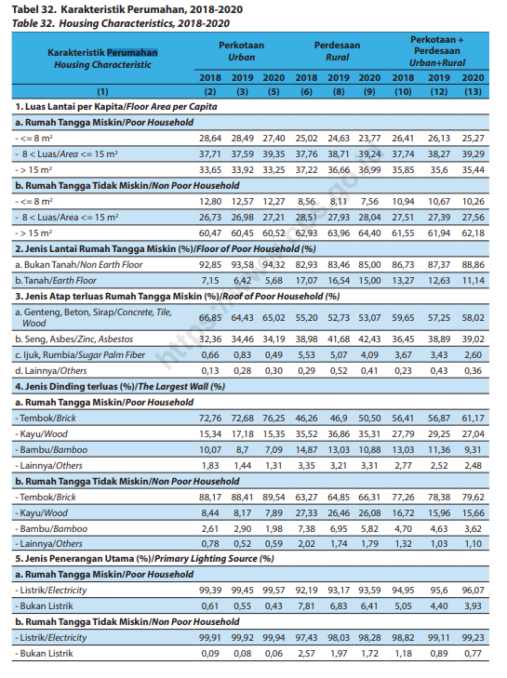

Slide 78
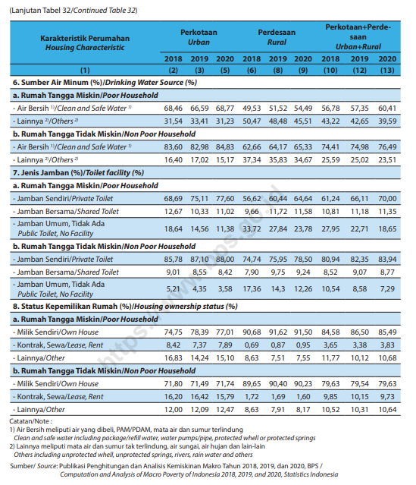

Slide 79
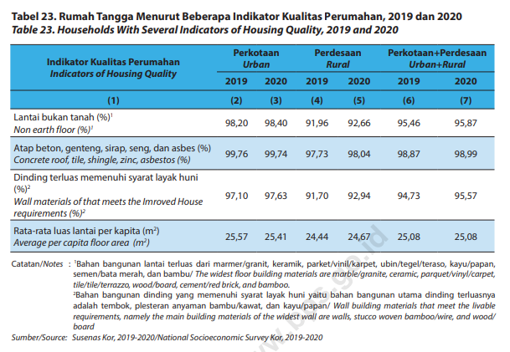

Slide 80
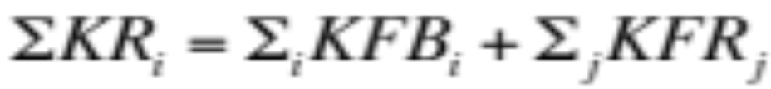
Indeks Komposit Kondisi Rumah
Kondisi Rumah => memenuhi syarat? Ya = 1, Tidak = 0
  Kualitas Fisik Bangunan [KFB]
    Luas lantai/kapita (m²), ≥ 7,2 m²/kapita
    Jenis atap
    Jenis lantai
    Jenis dinding
  Kelengkapan Fasilitas Rumah [KFR]
    Ketersediaan air bersih layak
    Ketersediaan sanitasi/jamban layak
    Ketersediaan kamar mandi
    Ketersediaan listrik
  Indeks Kondisi Rumah =
Berkualitas baik (tahan lama)
Ada = 1
Tidak ada = 0

Slide 81

Indeks Komposit Rumah Tidak Layak Huni
Rumah Tidak layak huni: rumah yang tidak memenuhi persyaratan keselamatan, bangunan dan kecukupan minimum luas bangunan serta kesehatan penghuninya
Terdapat 7 Indikator penyusun rumah tidak Layak:
  Tidak terpenuhi Sufficient Living Area (Luas lantai/kapita (m²), ≥ 7,2 m²/kapita)
  Jenis bahan bangunan utama atap rumah terluas adalah jerami/ijuk/daun-daunan/rumbia atau lainnya
  Jenis bahan bangunan utama dinding rumah terluas adalah bambu atau lainnya
  Jenis bahan bangunan utama lantai rumah terluas adalah tanah atau lainnya
  Tidak memiliki akses terhadap layanan sanitasi/jamban layak
  Tidak memiliki akses terhadap sumber air minum layak
  Sumber utama penerangan rumah tangga adalah non listrik.

Slide 82
Indeks Komposit Rumah Tidak Layak Huni
Untuk menentukan derajat rumah tidak layak huni:
Jika terpenuhi sedikitnya 3 dari 7 kriteria, termasuk Kategori rumah tidak layak huni
Jika hanya terdapat 2 kriteriayang terpenuhi maka termasuk kategori rumah hampir tidak layak huni
Jika hanya satu atau tidak ada termasuk kategori Rumah Layak Huni
https://sirusa.bps.go.id/sirusa/index.php/indikator/798

Slide 83


Slide 84
Sumber Air Minum
Air minum layak (berkualitas) adalah air minum yang terlindung, meliputi air, keran umum, hydrant umum, dan terminal air.
Selain itu, penampungan air hujan atau mata air dan sumur terlindung, sumur bor atau sumur pompa, yang jaraknya minimal 10 meter dari pembuangan kotoran, penampungan limbah dan pembuangan sampah.
Tidak termasuk air kemasan, air dari penjual keliling, air yang dijual melalui tanki, air sumur dan mata air tidak terlindung
Selain mempertimbangkan sumber air minum, penghitungan akses terhadap air minum layak yang digunakan oleh BPS juga mempertimbangkan sumber air yang digunakan untuk memasak/mandi /cuci/dll.
https://sirusa.bps.go.id/sirusa/index.php/indikator/index

Slide 85
Kelayakan Tempat Buang Air Besar
Perilaku hidup sehat ditunjukkan tersedianya fasilitas sanitasi seperti tempat BAB [buang air besar]
  disalurkan ke tempat penampungan kotoran/tinja yang layak
  tempat penampungan memenuhi syarat kesehatan adalah tangki septik atau Saluran Pembuangan Air Limbah (SPAL).
  tempat penampungan yang tidak memenuhi syarat sanitasi: lobang tanah atau tanah terbuka => menyebabkan pencemaran terutama mencemarkan sumber air di dekatnya, menimbulkan bau
Jenis kloset yang digunakan menunjukkan kelayakan fasilitas sanitasi yang berpengaruh terhadap risiko penularan penyakit
  leher angsa, plengsengan, cemplung/cubluk, atau lainnya
  plengsengan dan cemplung/cubluk merupakan jenis kloset yang tidak memenuhi syarat kesehatan
Kepemilikan
  Sendiri
  Bersama
  umum

Slide 86
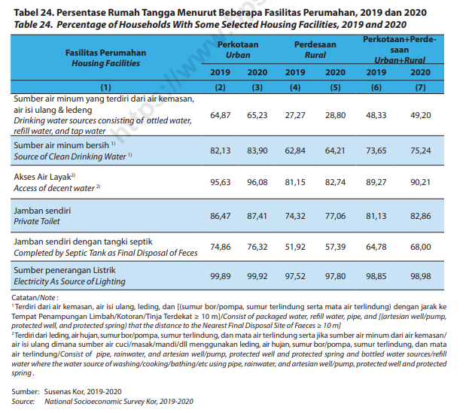

Slide 87


Slide 88
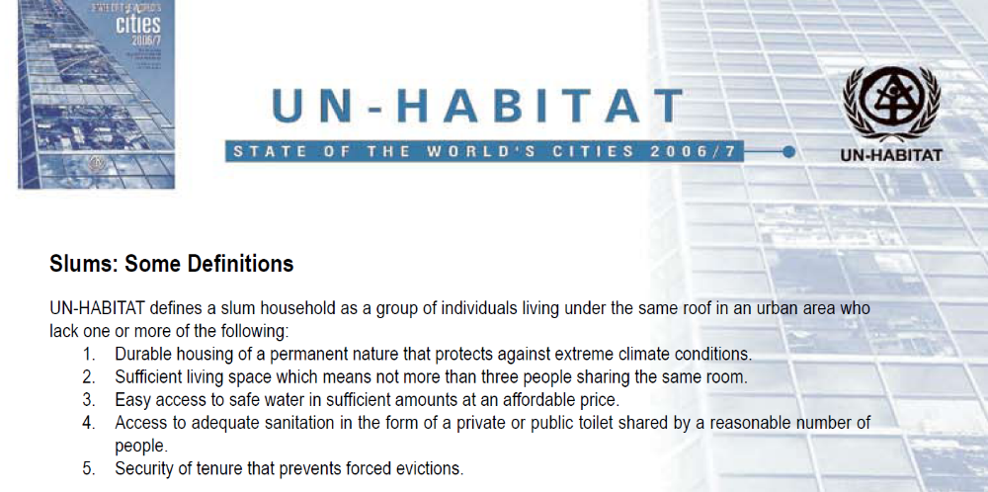
Rumah Tangga Kumuh

Slide 89
Rumah Tangga Kumuh
Rumah tangga dikategorikan sebagai rumah tangga kumuh bila:
Tidak memiliki akses terhadap air minum layak (15%)
Tidak memiliki akses terhadap sanitasi layak (15%)
Luas hunian per kapita <= 7,2 m² (35%)
Minimal 2 kriteria durability of housing/ketahanan bangunan rendah terpenuhi (35%):
  jenis atap terluas ijuk/rumbia dan lainnya
  jenis dinding terluas bambu dan lainnya
  jenis lantai terluas tanah.
Jika seluruh kriteria 1-4 di atas digabung, nilai kategori >35%, maka rumah tangga tersebut dikategorikan sebagai rumah tangga kumuh

Slide 90
Sumber Data Indikator Perumahan
Sensus/survei yang mengumpulkan keterangan perumahan
  Sensus Penduduk
  Survei Penduduk Antar-Sensus
  Survei Demografi dan Kesehatan Indonesia
  Survei Sosial Ekonomi Nasional

Slide 91


